Slide 2
স্বাগতম আজকের পাঠে
নিউটনিয়ান বলবিদ্যা
প্রথম পত্র; চতুর্থ অধ্যায়
পাঠ ৫

Slide 3
পাঠ পরিচিতি
সমস্যাঃ
একটি 1.5 kg ভরের বস্তুকে সুতার সাহায্যে আটকিয়ে একটি টেবিলের মাঝের ছিদ্র দিয়ে প্রবেশ করানো আছে। সুতার অপর প্রান্তে একটি 2kg ভরের অপর একটি বস্তু ঝুলন্ত অবস্থায় রাখা আছে। 1.5 kg ভরের বস্তুটি সমদ্রুতিতে ঘূর্ণয়মান রয়েছে। ঘর্ষণ গুণাঙ্ক 0.2 ।
(ক) সমদ্রুতিতে ঘূর্ণয়মান 1.5 kg ভরের বস্তুর জন্য নিউটনের সমীকরণ লিখ? ৩
(খ) সমদ্রুতিতে ঘূর্ণয়মান অবস্থায় 1.5 kg ভরের বস্তুর দ্বারা কাজের মান কত? ২
(গ) 2kg ভরের বস্তুকে স্থির রাখতে হলে 1.5 kg ভরের বস্তুর দ্রুতি কত থাকতে হবে? ৩
(ঘ) ঘর্ষণ গুণাঙ্কের কারণে 1.5 kg ভরের বস্তুর দ্রুতি কমতে থাকলে 2kg ভরের বস্তুর বেগ বনাম সময়ের গুণগত লেখচিত্র অঙ্কণ কর? ৪
1.5 kg
2 kg

Slide 4
নিউটনিয়ন বলবিদ্যা
(ক) সমদ্রুতিতে ঘূর্ণয়মান 1.5 kg ভরের বস্তুর জন্য নিউটনের সমীকরণ লিখ?
সমাধানঃ আমরা জানি, সমদ্রুতিতে গতিশীল বস্তুর ক্ষেত্রে নিউটনের গতিসূত্র অনুযায়ী, কেন্দ্রমুখী ত্বরণ ও কেন্দ্রমুখী বল ক্রিয়া করে।
আমরা জানি, কেন্দ্রমুখী ত্বরণের মান,
অবার, নিউটনের গতি সূত্র অনুসারে বল,
অতএব, সমদ্রুতিতে ঘূর্ণয়মান 1.5 kg ভরের বস্তুর জন্য নিউটনের সমীকরণটি হলোঃ

Slide 5
নিউটনিয়ন বলবিদ্যা
(খ) সমদ্রুতিতে ঘূর্ণয়মান অবস্থায় 1.5 kg ভরের বস্তুর দ্বারা কাজের মান কত?
সামধানঃ চিত্রে সমদ্রুতিতে ঘূর্ণয়মান বস্তুটি বৃত্তাকার পথে ঘুরছে। সংরক্ষণ বলের নীতি অনুসারে, এখানে বস্তুটি দ্বারা অতিক্রান্ত দূরত্ব, S = O
আমরা জানি, কোনো বস্তু কর্তৃক কৃত কাজ,
W = O
অতএব, সমদ্রুতিতে ঘূর্ণয়মান অবস্থায় 1.5 kg ভরের বস্তুর দ্বারা কাজের মান শূন্য।

Slide 6
নিউটনিয়ন বলবিদ্যা
(গ) 2kg ভরের বস্তুকে স্থির রাখতে হলে 1.5 kg ভরের বস্তুর দ্রুতি কত থাকতে হবে?
সমাধানঃ দেওয়া আছে, প্রথম বস্তুর ভর,
দ্বিতীয় বস্তুর ভর,
ধরি, দ্বিতীয় বস্তুর জন্য সুতার টান,
আবার, প্রথম বস্তুর জন্য কেন্দ্রমুখী বল,
অতএব, এক্ষেত্রে কার্যকরি বল,

Slide 7
নিউটনিয়ন বলবিদ্যা
অতএব, কার্যকরি বল,

Slide 8
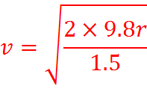
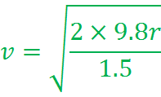
নিউটনিয়ন বলবিদ্যা
অতএব, কার্যকরি বল,
অতএব, 2kg ভরের বস্তুকে স্থির রাখতে হলে 1.5 kg ভরের বস্তুর দ্রুতি থাকতে হবে,

Slide 9
নিউটনিয়ন বলবিদ্যা
(ঘ) ঘর্ষণ গুণাঙ্কের কারণে 1.5 kg ভরের বস্তুর দ্রুতি কমতে থাকলে 2kg ভরের বস্তুর বেগ বনাম সময়ের গুণগত লেখচিত্র অঙ্কণ কর?
সমাধানঃ ঘূর্ণয়মান বস্তুর অর্থাৎ, প্রথম বস্তুর দ্রুতি যদি কমতে থাকে, দ্বিতীয় বস্তুটি a ত্বরণে নিচের দিকে গতিশীল হবে।
দেওয়া আছে, প্রথম বস্তুর ভর,
দ্বিতীয় বস্তুর ভর,
ধরি, দ্বিতীয় বস্তুর জন্য সুতার টান,
আবার, প্রথম বস্তুর জন্য কেন্দ্রমুখী বল,
অতএব, এক্ষেত্রে কার্যকরি বল,

Slide 10
নিউটনিয়ন বলবিদ্যা
অতএব, কার্যকরি বল,

Slide 11
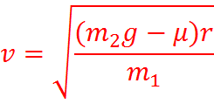
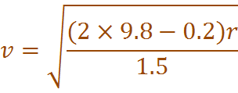
নিউটনিয়ন বলবিদ্যা
অতএব, কার্যকরি বল,
(গ) নং হতে জানি, কার্যকরি বল,

Slide 12
নিউটনিয়ন বলবিদ্যা
অতএব, ঘর্ষণ গুণাঙ্কের কারণে 1.5 kg ভরের বস্তুর দ্রুতি কমতে থাকে।
আমরা জানি, ঘূর্ণয়মান বস্তুর অর্থাৎ, প্রথম বস্তুর দ্রুতি যদি কমতে থাকে, দ্বিতীয় বস্তুটি a ত্বরণে নিচের দিকে গতিশীল হবে।
ধরি, এক্ষেত্রে আদিবেগ, u = O
নিউটনের গতিসূত্র হতে আমরা জানি, V = u + a t
বা, V = a t

Slide 13
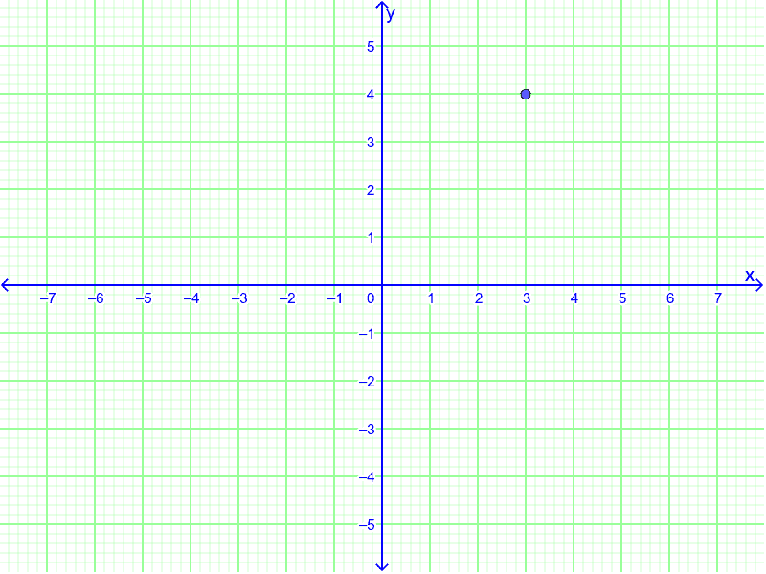
নিউটনিয়ন বলবিদ্যা
আমরা জানি, V = a t সমীকরণের লেখচিত্র একটি মূলবিন্দুগামী সরলরেখার সমীকরণ।
নিম্নে বেগ বনাম সময়ের গুণগত লেখচিত্র অঙ্কণ করা হলোঃ

Slide 14
পাঠ মূল্যায়ন

Slide 15
আজকের পাঠে বিদায়, আল্লাহ হাফেজ।

